Slide 1
Testování
Příklad: Chceme srovnat průměrný objem hipokampu u 406 pacientů s MCI v našem souboru s průměrným objemem hipokampu 6575 mm³ zjištěným při populačním epidemiologickém průzkumu.
Tzn. hypotézy budou mít tvar: a
Postup:
  Ověření normality – vykreslíme histogram objemu hipokampu pacientů s MCI.
  Aplikujeme statistický test – 3 možnosti:
      Testování pomocí intervalu spolehlivosti
      Testování pomocí kritického oboru
      Testování pomocí p-hodnoty
  Nulovou hypotézu zamítneme nebo nezamítneme.
Notes:
Jaký test použijeme? – jednovýběrový t-test

Slide 2
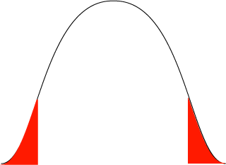



Testování pomocí kritického oboru
Příklad: Chceme srovnat průměrný objem hipokampu u 406 pacientů s MCI v našem souboru s průměrným objemem hipokampu 6575 mm³ zjištěným při populačním epidemiologickém průzkumu.
Výpočet testové statistiky:
Stanovení kritického oboru:
kritické hodnoty:
t statistika
$$n=406$$
$\overline{x}=$ 6552,6 mm³
$s=176,2$ mm³
2,5 %
2,5 %
95 %
-1,96
1,96
$$t_{α/2}\left(405\right)≅−1,96$$
Zamítá se H_{o}
Zamítá se H_{o}
$$t_{1−α/2}\left(405\right)≅1,96$$
  Protože testová statistika t=-2,56 leží v kritickém oboru → zamítáme nulovou hypotézu → Průměrný objem hipokampu u pacientů s MCI v našem souboru se statisticky významně liší od populačního průměru.
Notes:
Matlab: kritické hodnoty: tinv(0.975,405)

Slide 3

Testování pomocí intervalu spolehlivosti
Příklad: Chceme srovnat průměrný objem hipokampu u 406 pacientů s MCI v našem souboru s průměrným objemem hipokampu 6575 mm³ zjištěným při populačním epidemiologickém průzkumu.
Výpočet intervalu spolehlivosti:
$$n=406$$
$\overline{x}=$ 6552,6 mm³
$s=176,2$ mm³
  Protože 95% interval spolehlivosti (6535,4; 6569,8) neobsahuje populační průměr 6575 → zamítáme nulovou hypotézu → Průměrný objem hipokampu u pacientů s MCI v našem souboru se statisticky významně liší od populačního průměru.
Notes:
Matlab: 6552.6-(176.2/sqrt(406)*tinv(0.975,405))

Slide 4
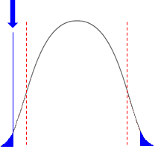
Testování pomocí p-hodnoty
Příklad: Chceme srovnat průměrný objem hipokampu u 406 pacientů s MCI v našem souboru s průměrným objemem hipokampu 6575 mm³ zjištěným při populačním epidemiologickém průzkumu.
Výpočet testové statistiky:
Výpočet p-hodnoty:
t statistika
$$n=406$$
$\overline{x}=$ 6552,6 mm³
$s=176,2$ mm³
0,54 %
0,54 %
-2,56
2,56
  Protože p-hodnota 0,0108 < 0,05 → zamítáme nulovou hypotézu → Průměrný objem hipokampu u pacientů s MCI v našem souboru se statisticky významně liší od populačního průměru.
Notes:
Matlab: 2*tcdf(-2.56,405)
p-hodnota: pravděpodobnost, s jakou bychom mohli obdržet pozorovaná data nebo data stejně, či ještě více odporující nulové hypotéze, za předpokladu, že je nulová hypotéza pravdivá (tzn. kdy by testová statistika byla ještě menší (v absolutní hodnotě))

